Slide 1
N
E
W
D
A
Y
周报
屈原斌
20200102

Slide 2

0
上周所做的工作
1.使用百度百科语料训练GPT2
2.读论文

Slide 3
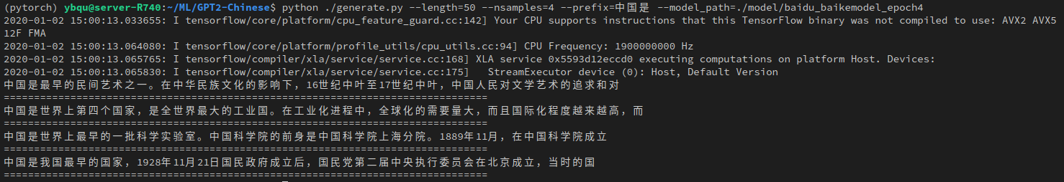
1
GPT2
只训练了4轮，第5轮的时候卡住了。。。
生成效果：

Slide 4
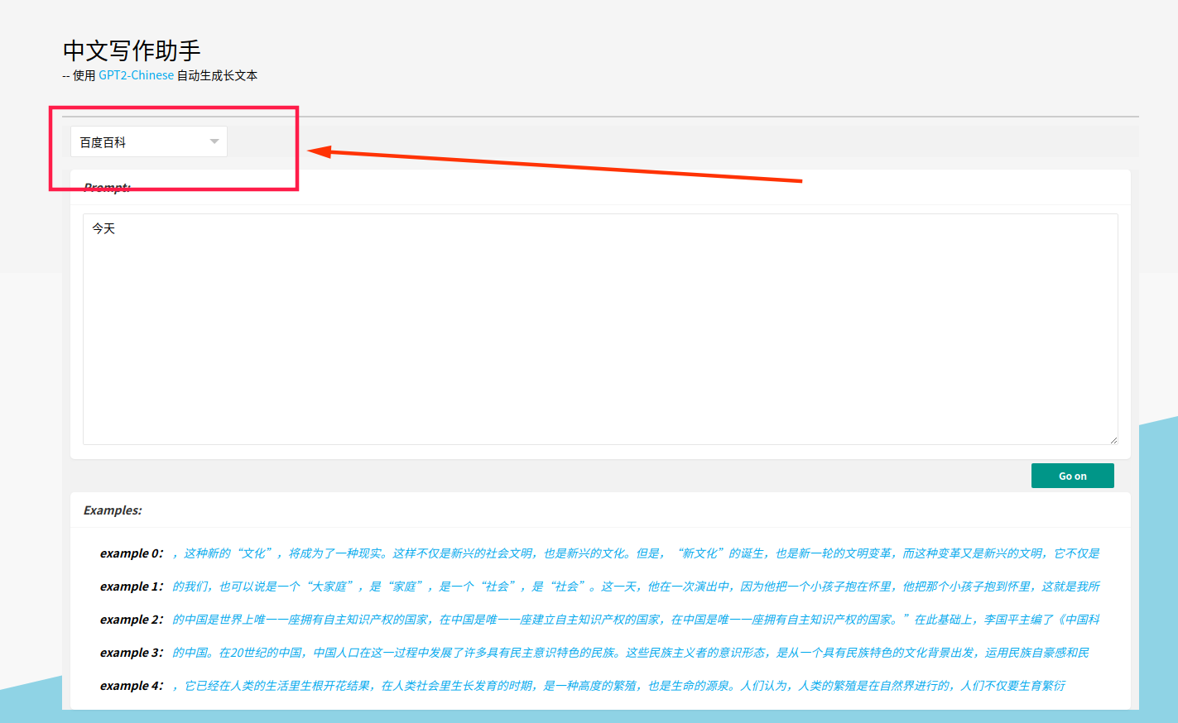
1
GPT2
Demo链接：172.19.203.47:8081

Slide 5
2
本周要做的事
1.做一下条件模型
2.读论文
3.复习英语考试。。。

Slide 6
T
H
A
N
K
S
周报
屈原斌
20200102

